Slide 1








Slide 2




Slide 3






Slide 4




Slide 5
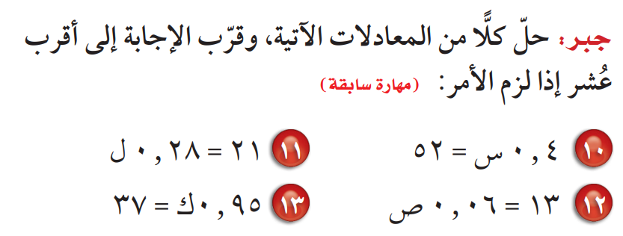



Slide 6




Slide 7




Slide 8

تحضير عين

